Slide 1
金典
事
de
故
公益

Slide 2
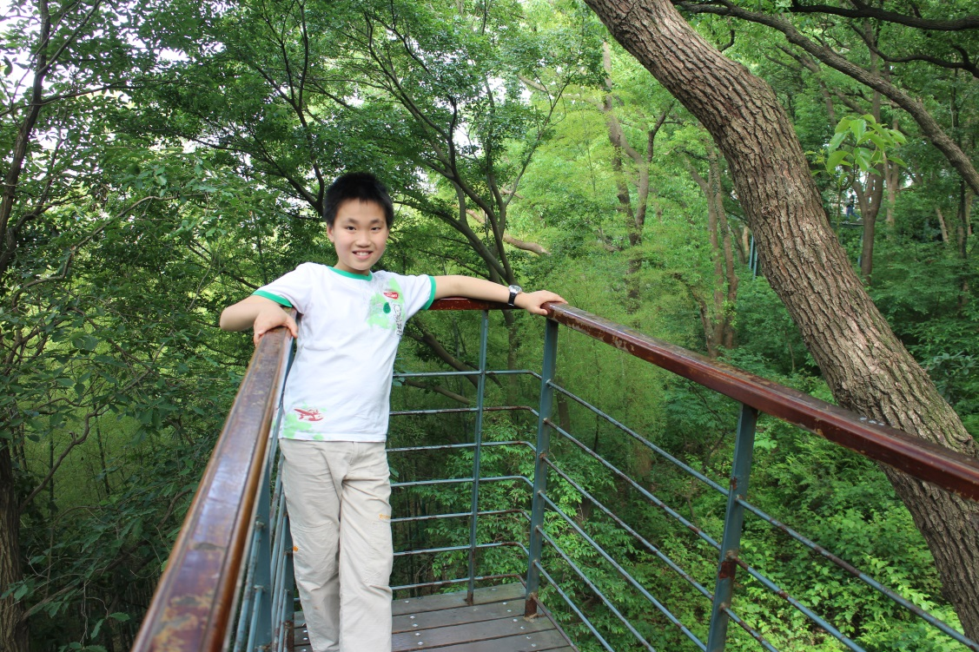
我的名字
叫金典，是黄
浦区重庆北路
小学的一名少
先队员。从小
父母就教导我，身为中国人一定要热
爱自己的国家，学好本领，服务他人。
在他们的引导下，我一直懂得关心弱
者，帮助他人。

Slide 3
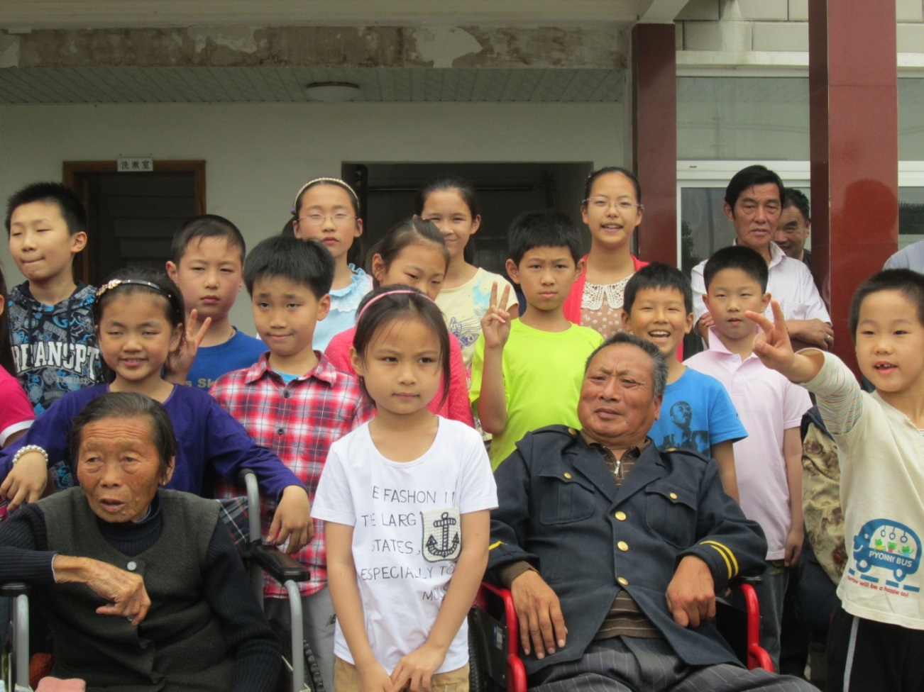
2013年的
“六一”节，
我和妈妈一起
去了横沙岛，
在横沙岛敬老
院，我和同行
的小朋友给爷爷、奶奶们表演节目、送上礼物，临行时看着老人们满怀感激的神情，我无比激动和幸福。

Slide 4
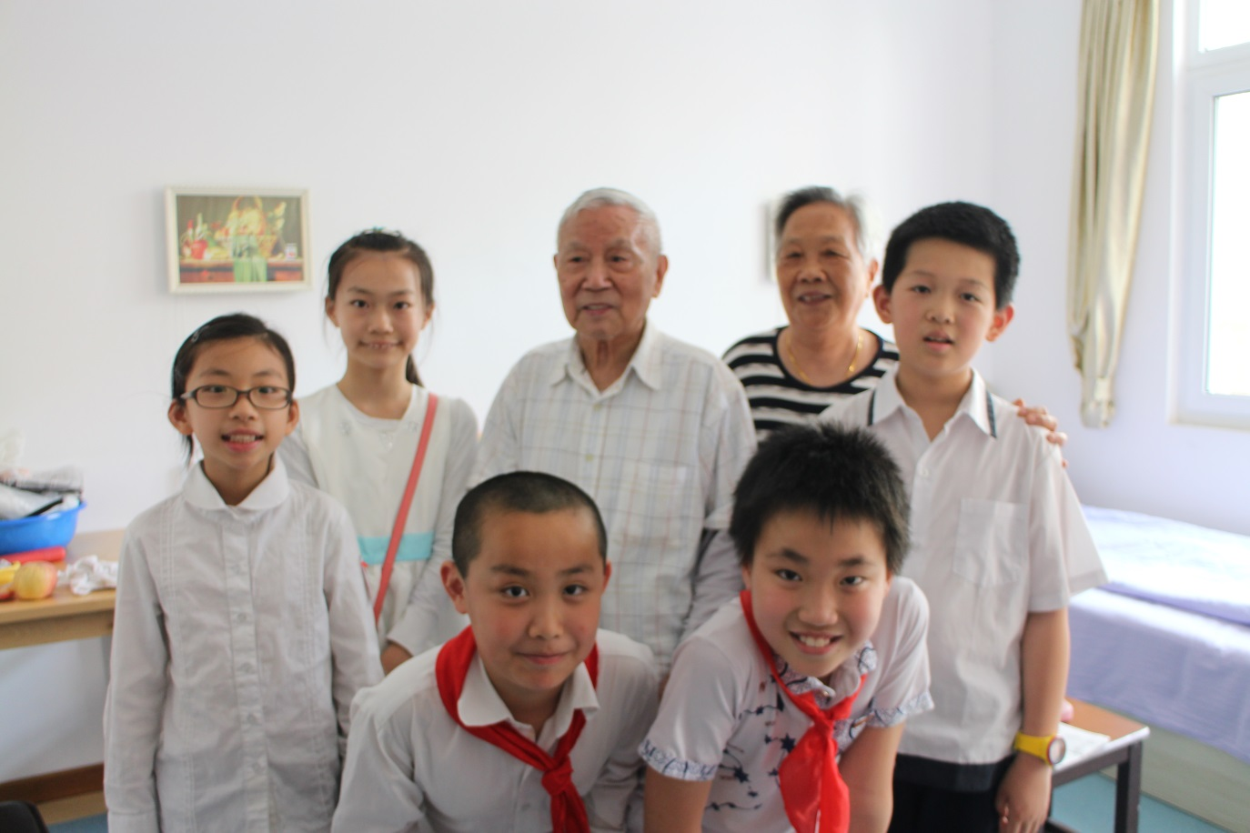
那是我志愿行动的标志性开始，从此我就一发不可收拾，经常和小伙伴们来到各种场所开始我们愉快的志愿行动。

Slide 5
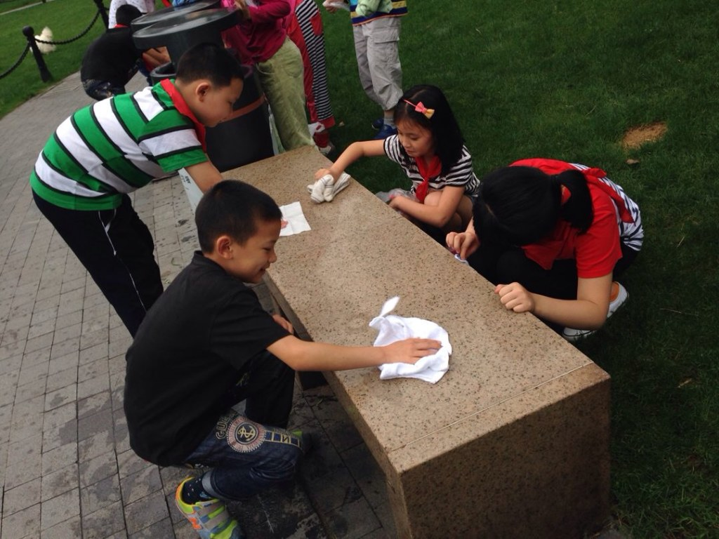
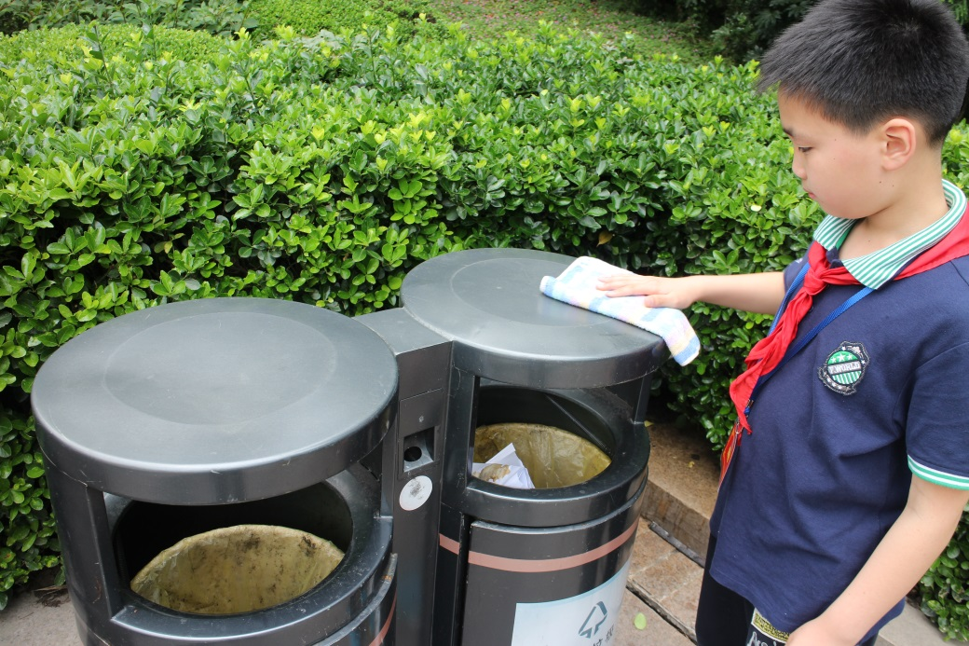
在中队辅导员的帮助下，我还组织我们中队的小志愿者开展社会服务队活动，每月一次到延中绿地进行护绿保洁。

Slide 6
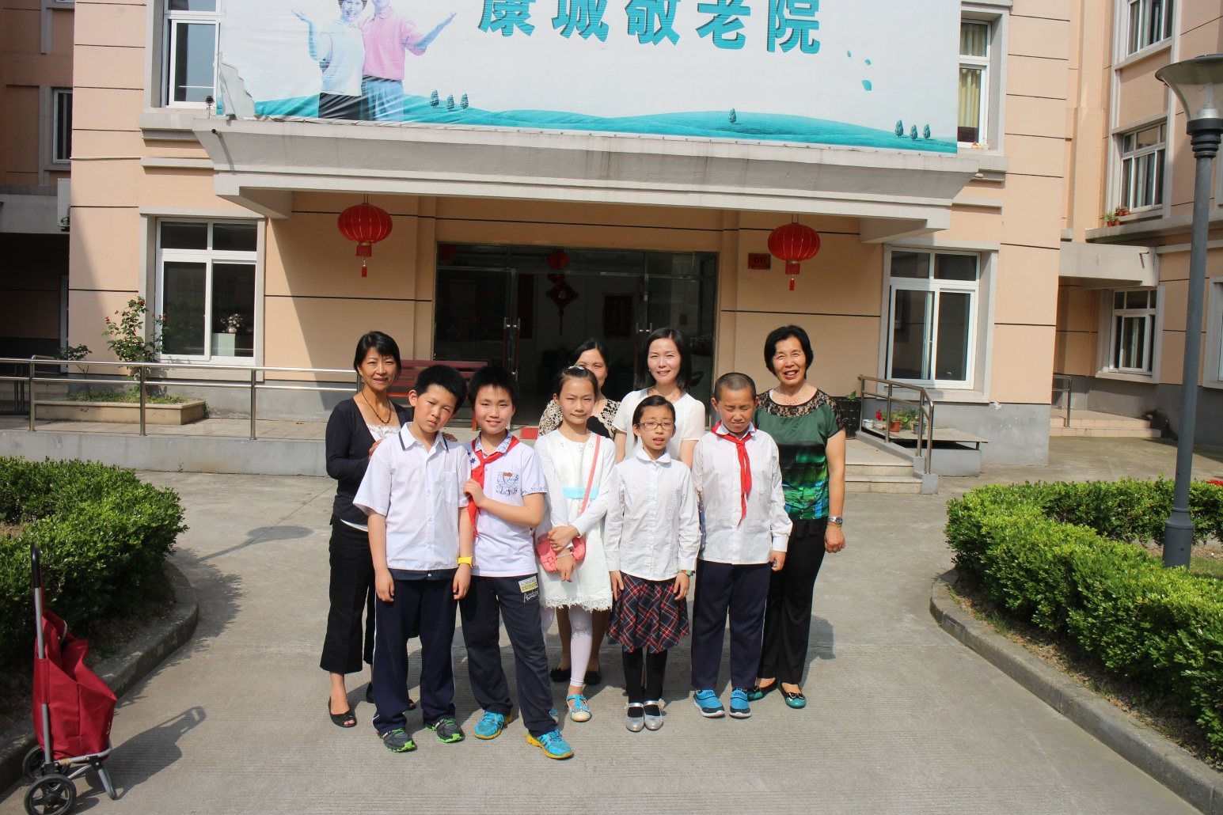
我们到上海康城敬老院给老人送演；
为孤寡老人们送礼物、送关怀。

Slide 7
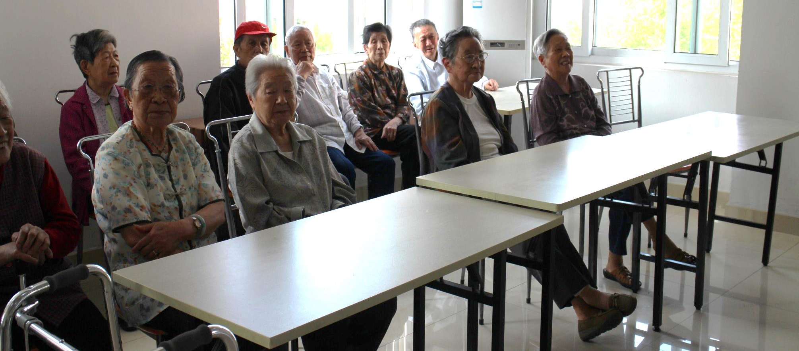
我们的出现，使敬老
院又多了许多欢声笑语！

Slide 8
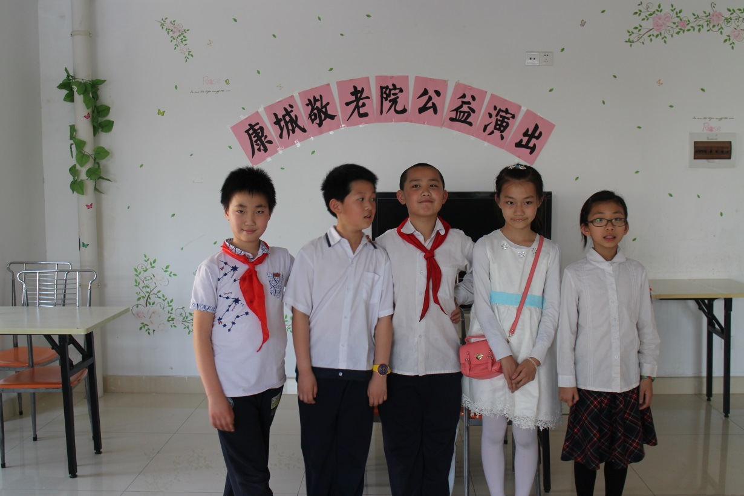
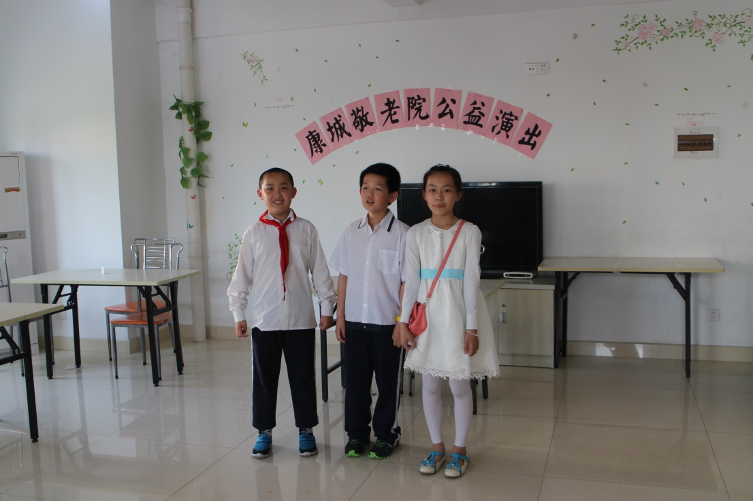
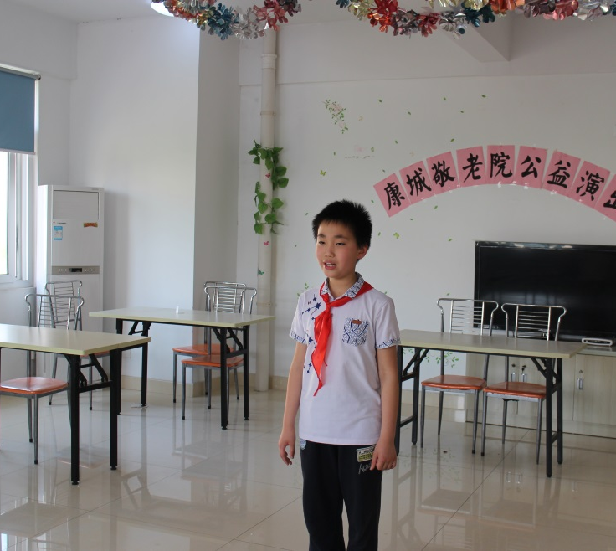
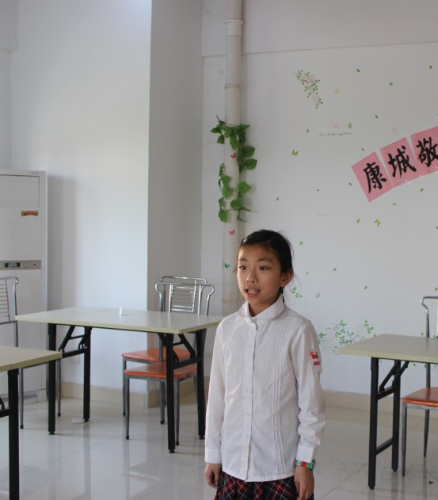
我们几个好伙伴准备了精彩的节目，送上我们的节日问候。我当仁不让，客串起了“小主持”。

Slide 9
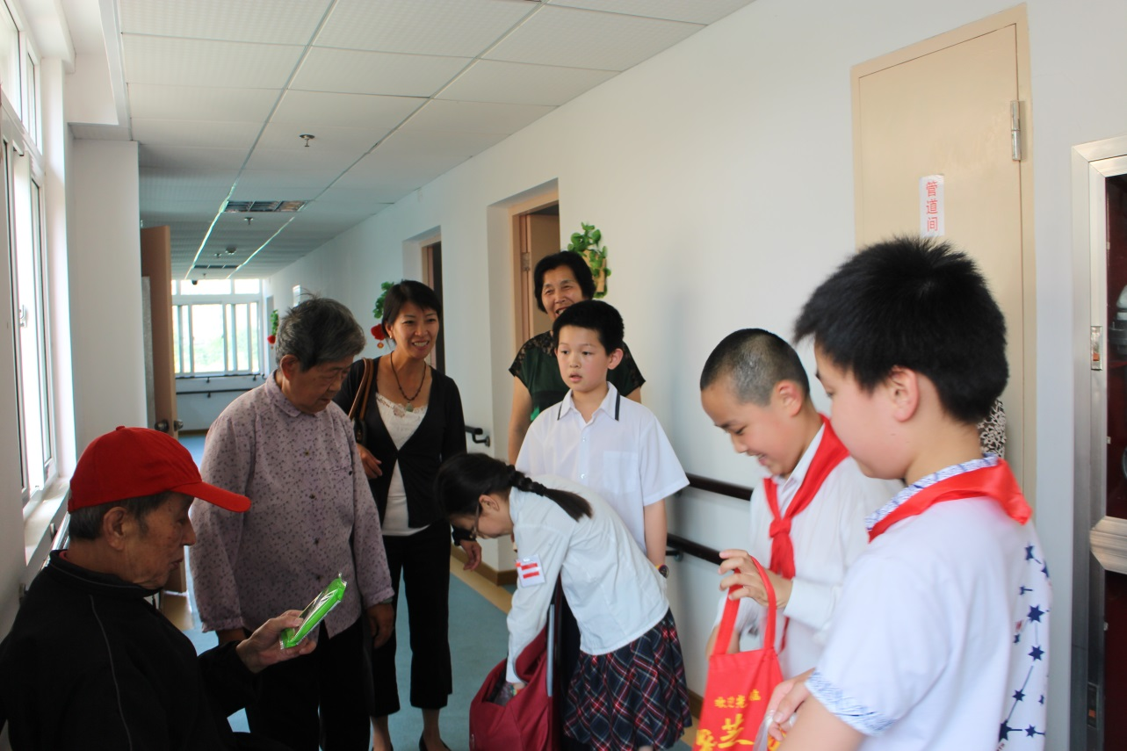
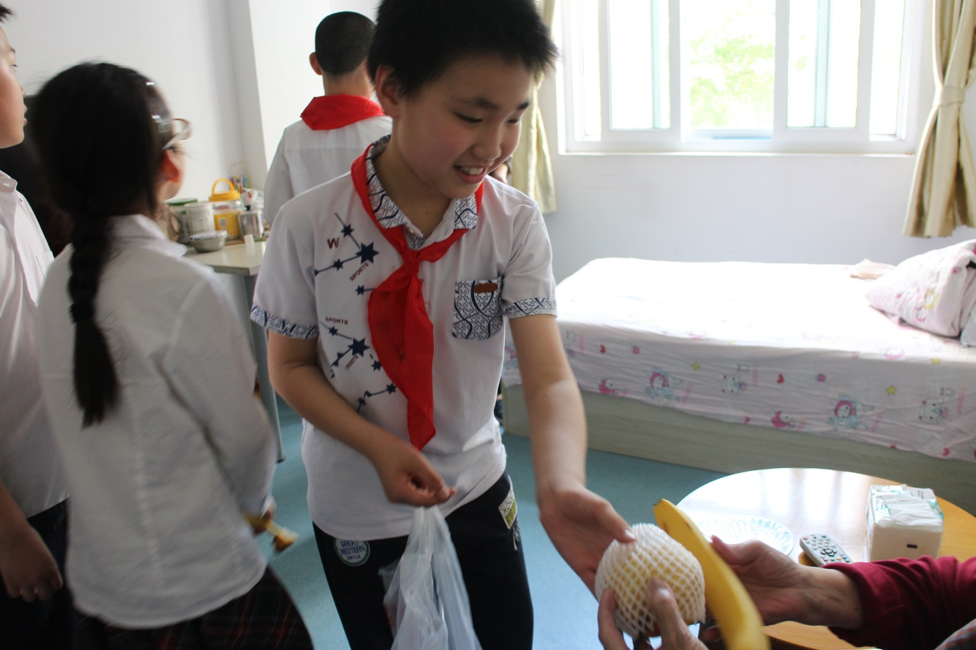
我们给爷爷奶奶们送去了水果和点心。

Slide 10
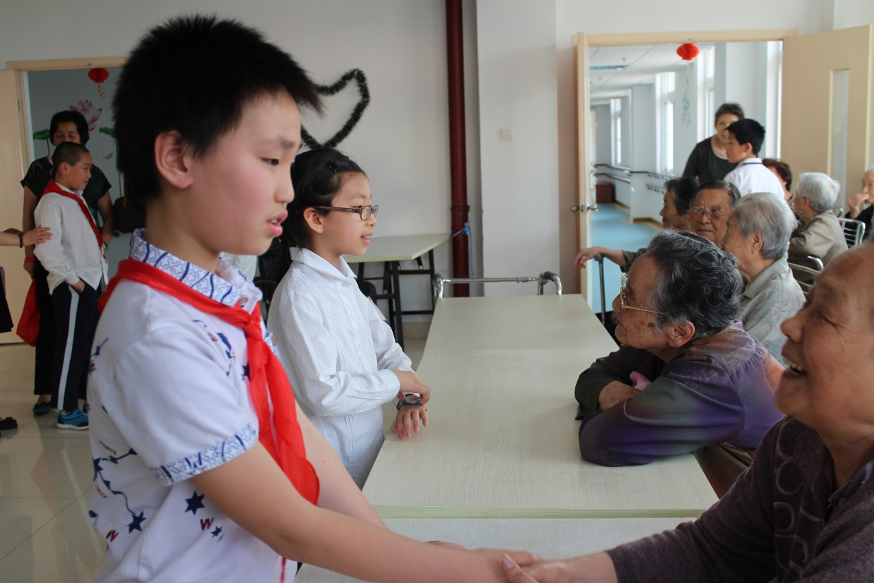
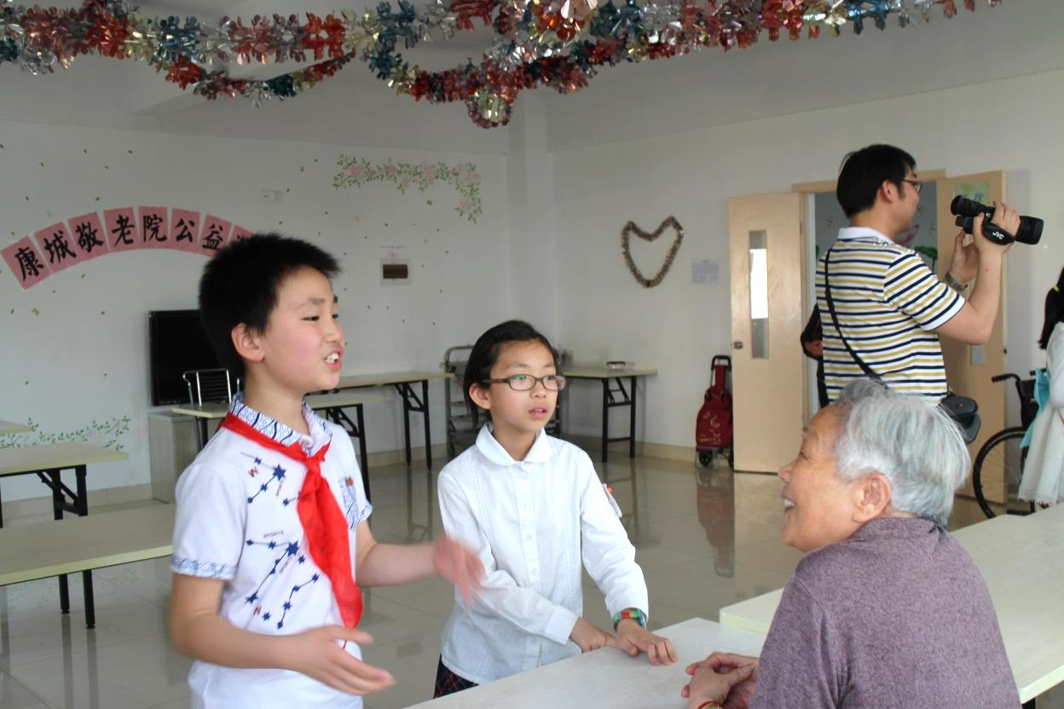
陪老人们聊天，他们很开
心，我们
也很幸福！

Slide 11
这几年的
志愿者服务经
历让我学会了
担当合作、团
结互助，在社
区和伙伴们一
起传递着幸福，分享着快乐！

